Slide 1
Les maquetteS réalisées de projet carthago medical center
Réalisées avec Scene-Builder
Elaboré par : Tabai WAFED / GABSI AYMEN
TOUKABRI AYMEN / FALLAH MO NADHIR

Slide 2
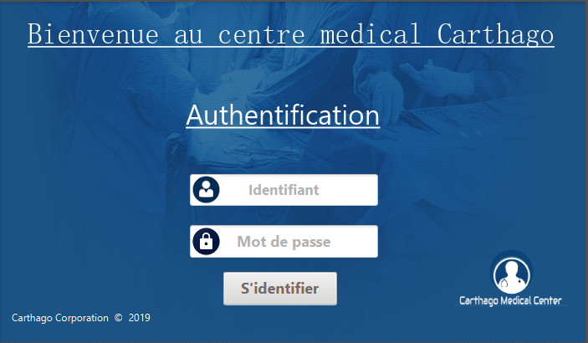
Page d’Authentification

Slide 3
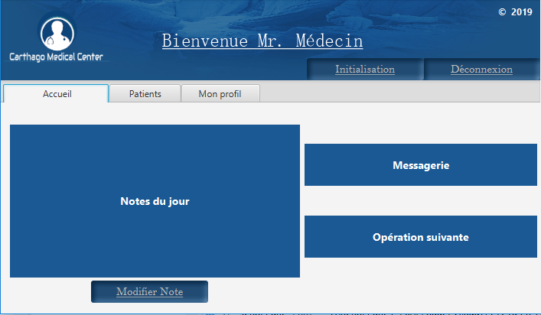
Page d’accueil dU Médecin

Slide 4
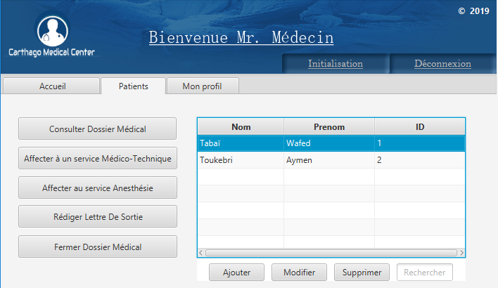
Page de GESTION des patients

Slide 5
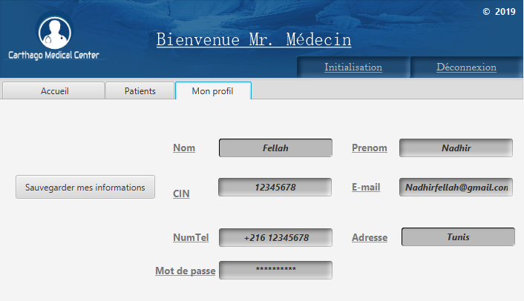
profil Médecin

Slide 6
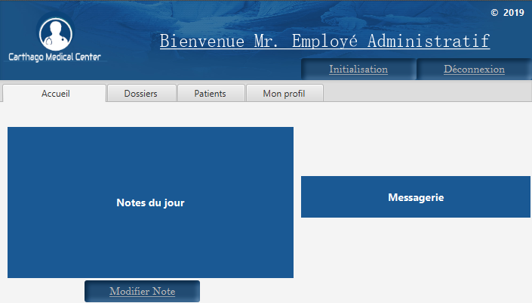
Page d’accueil de l’employé Administratif

Slide 7
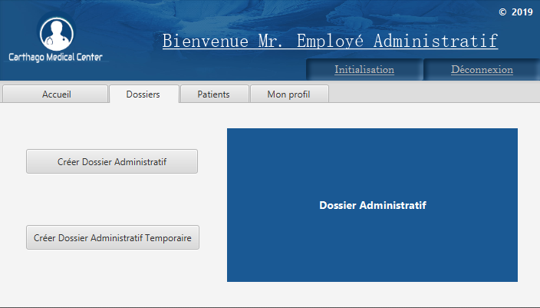
Page de consultation des dossiers

Slide 8
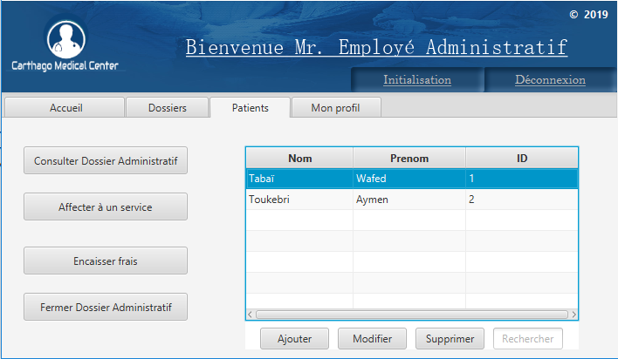
Page de GESTION des patients

Slide 9
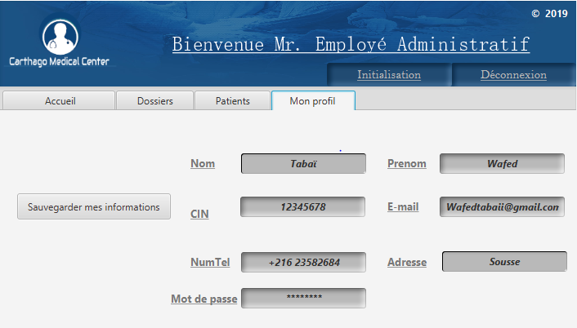
Profil d’employé Administratif

Slide 10
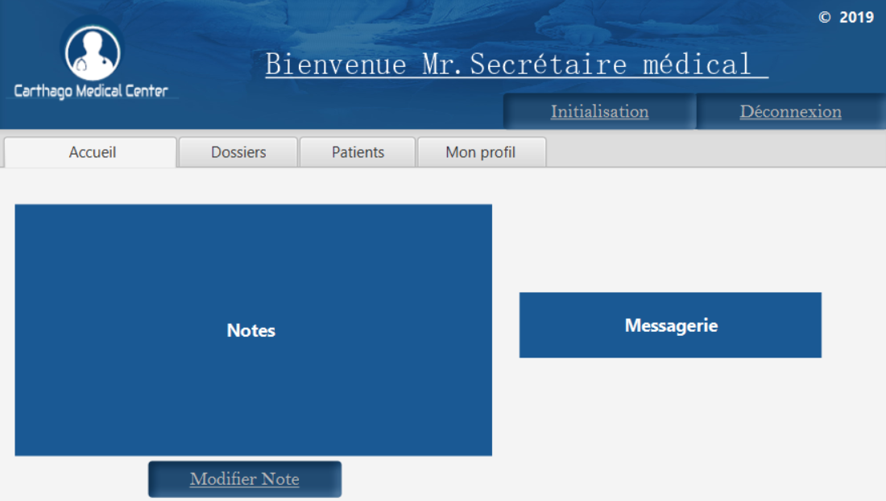
Page d’accueil dU secrétairE Médical

Slide 11
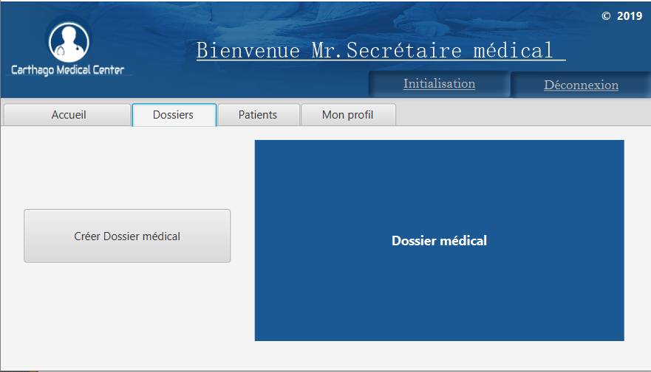
Page de création des dossiers

Slide 12
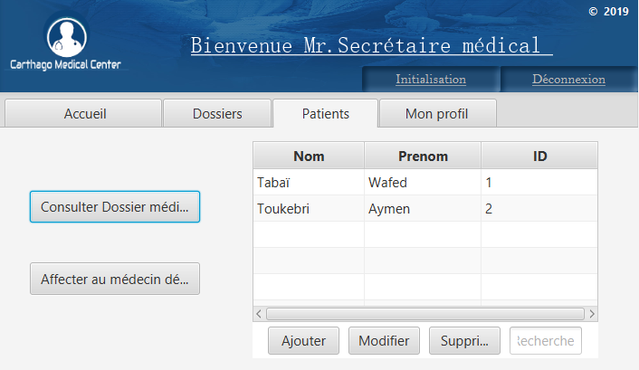
Page de consultation patient

Slide 13
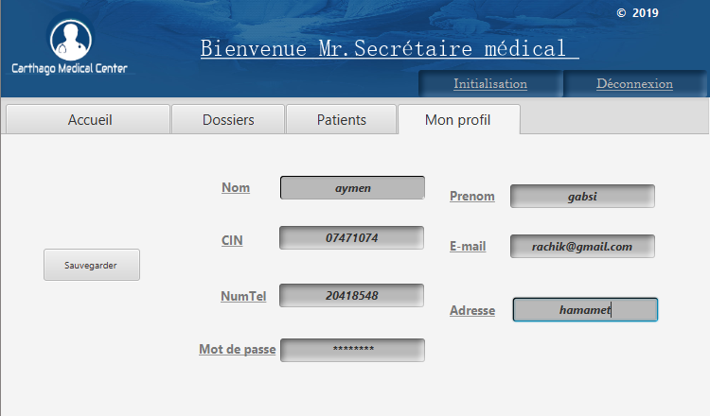
Profil secrétaire médical

Slide 14
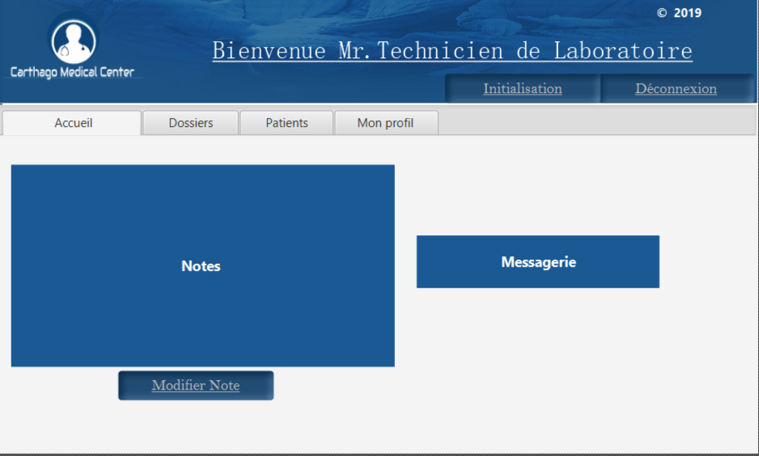
Page d’accueil du Technicien de labo

Slide 15
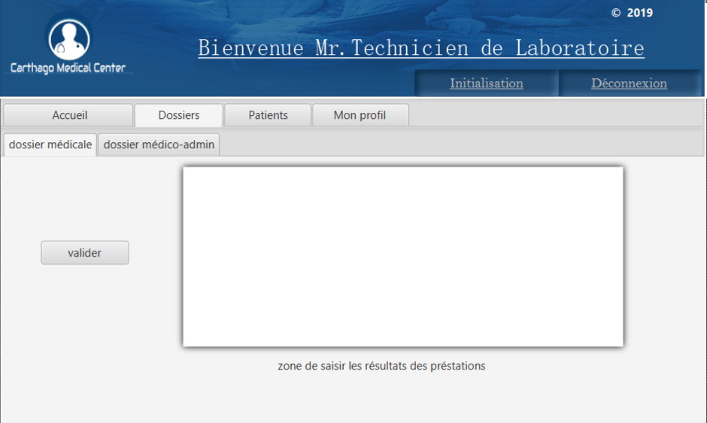
Page d’ajout des résultats de prestations

Slide 16
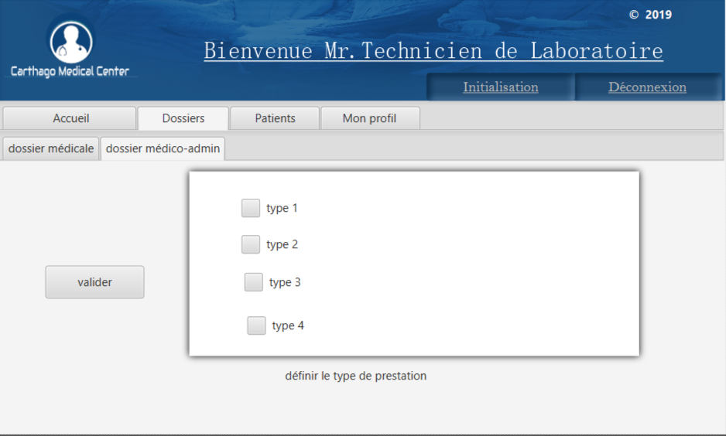
Page de type de prestation

Slide 17
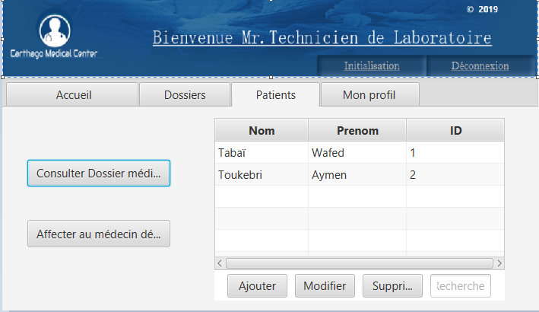
Page de gestion des patients

Slide 18
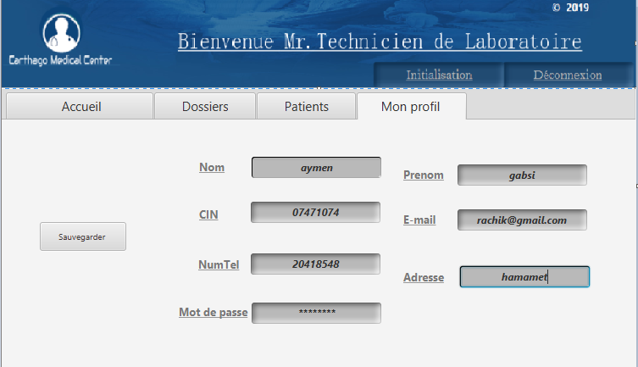
Profil de Technicien de Laboratoire

Slide 19
FIN

